Slide 1
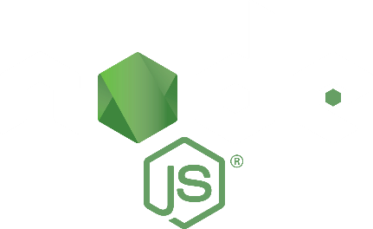
LẬP TRÌNH NODEJS
Chương 5:
Tạo Server với NodeJS Express

Slide 2
Nội dung bài học
01
Giới thiệu về ExpressJS
05
Config static file / cdn (CSS, JS, Library)
Express Router
06
Query params
02
03
ExpressJS View Engine và EJS
07
Validate route params
04
08
Mô hình MVC
Render EJS file

Slide 3
01.
Giới thiệu về ExpressJS

Slide 4
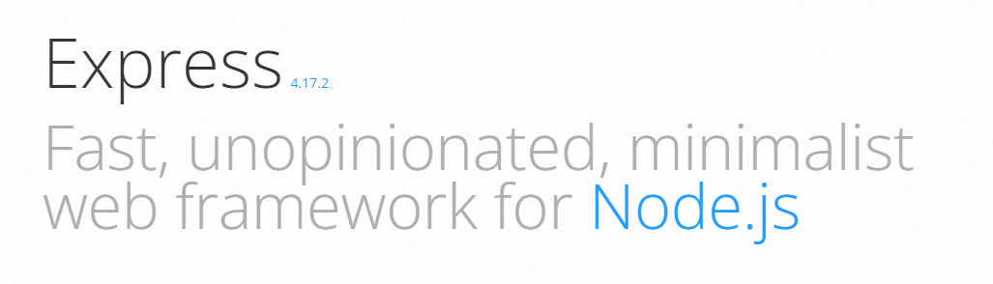

ExpressJS là gì?
ExpressJS là một framework nổi tiếng bậc nhất của NodeJS, được sử dụng để phát triển web hoặc mobile hay Restful API Server.
Bản thân ExpressJS hỗ trợ rất nhiều middlewares và package để phát triển NodeJS Server một cách nhanh chóng và linh hoạt, dễ dàng mở rộng.
ExpressJS chỉ cung cấp thêm các tính năng để việc lập trình trở nên dễ dàng và đơn giản hơn, không làm ảnh hưởng hiệu năng của NodeJS.
Cài đặt ExpressJS: npm install express –save

Slide 5
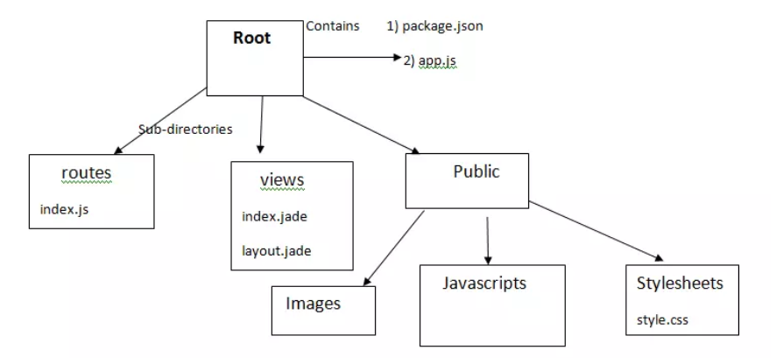
Cấu trúc của ExpressJS
Cấu trúc của ExpressJS vô cùng đơn giản:
Root: bao gồm 1 file là app.js để chứa các cấu hình config chung cho toàn bộ dự án và 1 file package.json để chứa các package mà dự án dùng và cấu hình để chạy dự án.
Các routes: chứa code xử lí theo các route
Views: Để chứa layout giao diện trong mô hình SSR.
Public: Để chứa các file static như ảnh, file css và javascript.

Slide 6
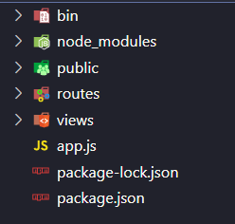
Express application generator
ExpressJS có một công cụ giúp tạo ra một cấu trúc dự án cơ bản để phát triển Server theo mô hình SSR đó là Express Generator.
Cài đặt:
B1. npm install -g express-generator
B2. express --view=ejs
B3. npm install
Mặc định express-generator sẽ dùng view engine là jade, nên cần thêm prefix --view=ejs để sử dụng ejs view engine.
Sau khi chạy lệnh xong sẽ tạo ra một cấu trúc thư mục như sau:

Slide 7
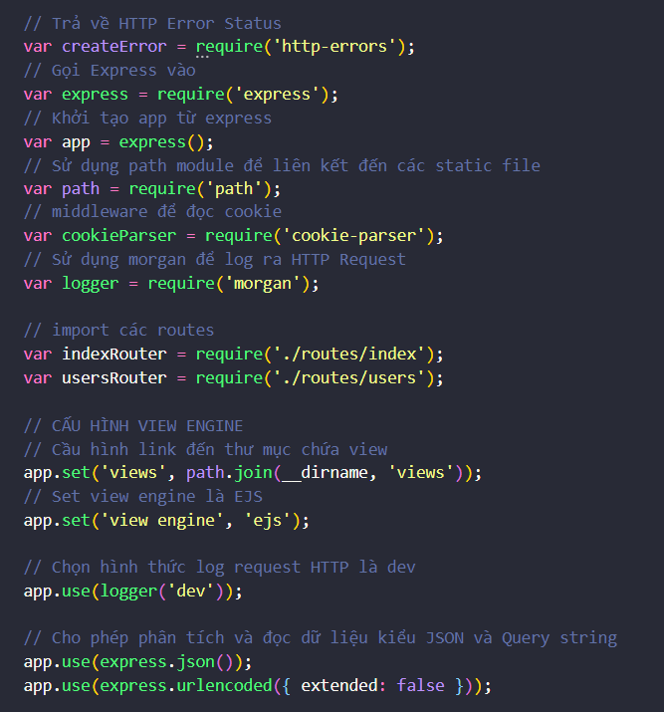
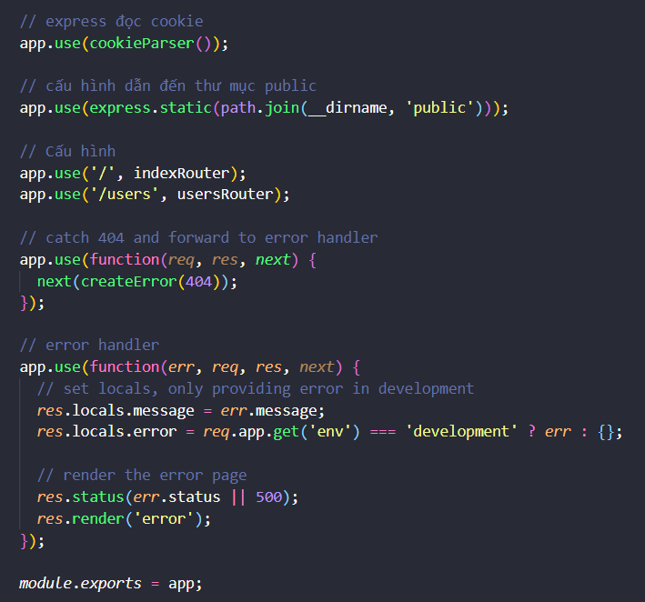
Config mặc định của Express Generator

Slide 8
02.
Express Router

Slide 9


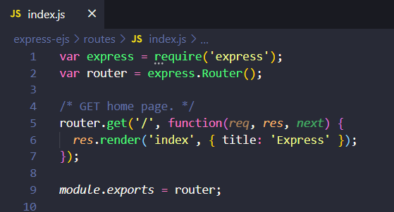
Route là gì?
Route là một thành phần cực kỳ quan trọng của một website, nó giúp website biết được người dùng đang truy cập đến url nào của trang web, từ đó sẽ render giao diện hoặc trả về dữ liệu một cách thích hợp.
Các Application dùng ExpressJS làm core đều có phần Router được tích hợp sẵn trong đó.
Router hoạt động như một middleware nên chúng ta có thể dùng nó như một arguments. Hoặc dùng nó như một arguments cho route khác.
Một route luôn có 2 tham số bắt buộc là req (request) và res (response), tham số next là optional với thứ tự bắt buộc là req, res (,next).

Slide 10
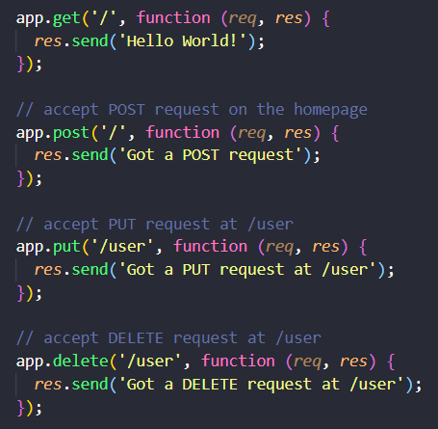
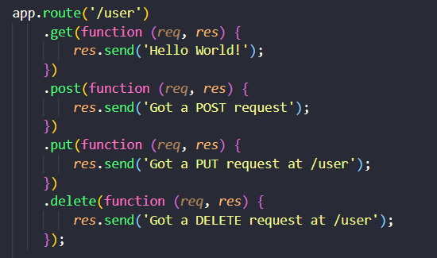
Route methods
Route sẽ bao gồm các phương thức cơ bản là GET (lấy dữ liệu về), POST (gửi dữ liệu lên), PUT (chỉnh sửa 1 trường dữ liệu), PATCH (chỉnh sửa nhiều trường dữ liệu), DELETE (xóa dữ liệu).
Với cùng một route, nếu phương thức request khác nhau thì sẽ xử lí khác nhau. Trong thực tế, ta hay dùng kiểu viết rút gọn (hình 2) và tách riêng function xử lí ra gọi là Controller.

Slide 11
03.
VIEW ENGINE VÀ EJS

Slide 12
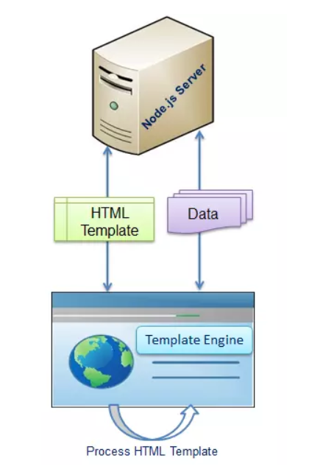
View Engine là gì?
Một cách dễ hiểu nhất thì View Engine chính là công cụ giúp chúng ta viết code HTML một cách ngắn gọn và đơn giản hơn cách thông thường đồng thời nó có thể sử dụng lại.
Ngoài ra View Engine còn hỗ trợ việc map dữ liệu vào HTML template.
Tham khảo tất cả những NodeJS View Engine tại:
https://expressjs.com/en/resources/template-engines.html

Slide 13
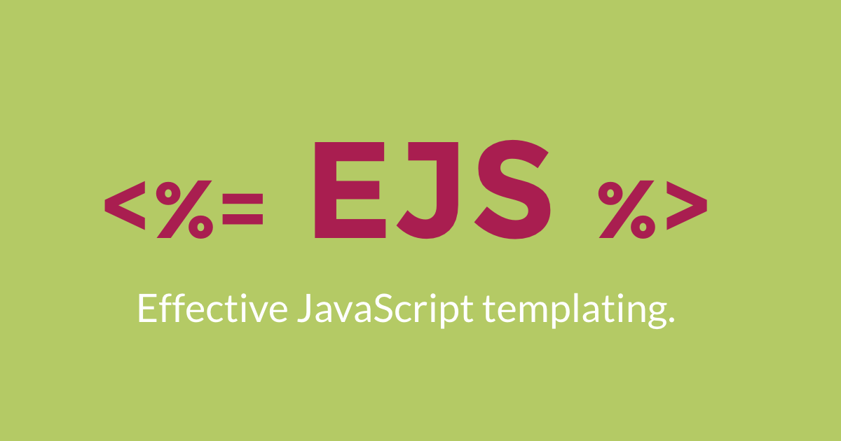
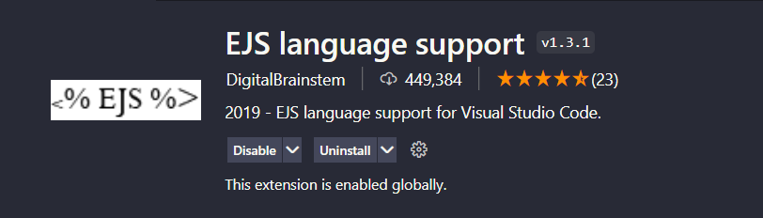
EJS View Engine
EJS là một Template View Engine được sử dụng khá phổ biết với NodeJS vì cú pháp của nó khá giống với HTML bình thường.
Sau này, nếu bạn phải làm Backend với các ngôn ngữ khác như Java hay C# thì bạn sẽ thấy các template view engine của chúng khá tương tự EJS.
Để hỗ trợ gõ cú pháp của EJS trên VSC thì ta sẽ cài Extension EJS Language Support.

Slide 14
04.
Render EJS file

Slide 15
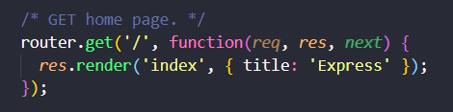
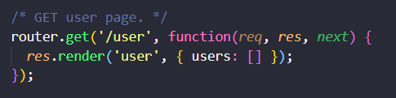
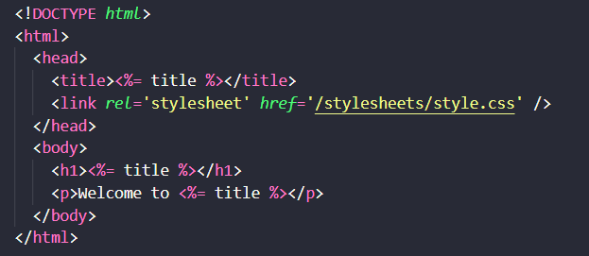
Render EJS File theo route
Sau khi cấu hình view engine là ejs trong app.js thì bạn không cần khai báo đuôi khi gọi hàm render.
Đầu tiên, cần phải bảo đảm là phải có file giao diện với đuôi là .ejs thì khi gọi mới không lỗi.
Nếu trong ejs có yêu cầu tham số mà bạn không truyền vào thông qua hàm render thì sẽ lỗi. Nếu ejs không yêu cầu tham số mà bạn truyền vào thì cũng không có vấn đề gì cả.

Slide 16


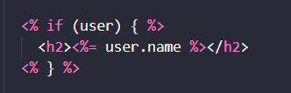

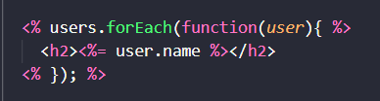
Render dữ liệu cơ bản với EJS
Render biến
Chèn component layout
Chèn component layout có truyền tham số
Sử dụng câu lệnh điều kiện
Sử dụng function của javascript
Sử dụng vòng lặp

Slide 17
05.
Config static file (CSS và JS)

Slide 18

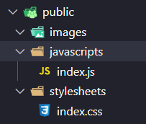
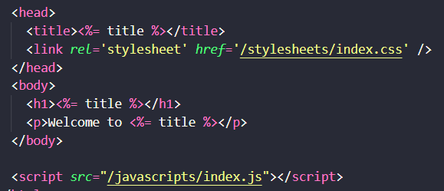
Link file CSS và JS
Hãy chắc chắn rằng bạn đã config static file trong app.js đến thư mục public
Các file static sẽ được đặt trong thư mục public, bạn có thể chia thành các folder nhỏ hơn
Đảm bảo rằng khi link file css hoặc js phải có dấu / phía trước để tạo thành đường dẫn đúng.
Bạn cứ tưởng tượng là đứng từ vị ttrí thư mục public là ok.

Slide 19
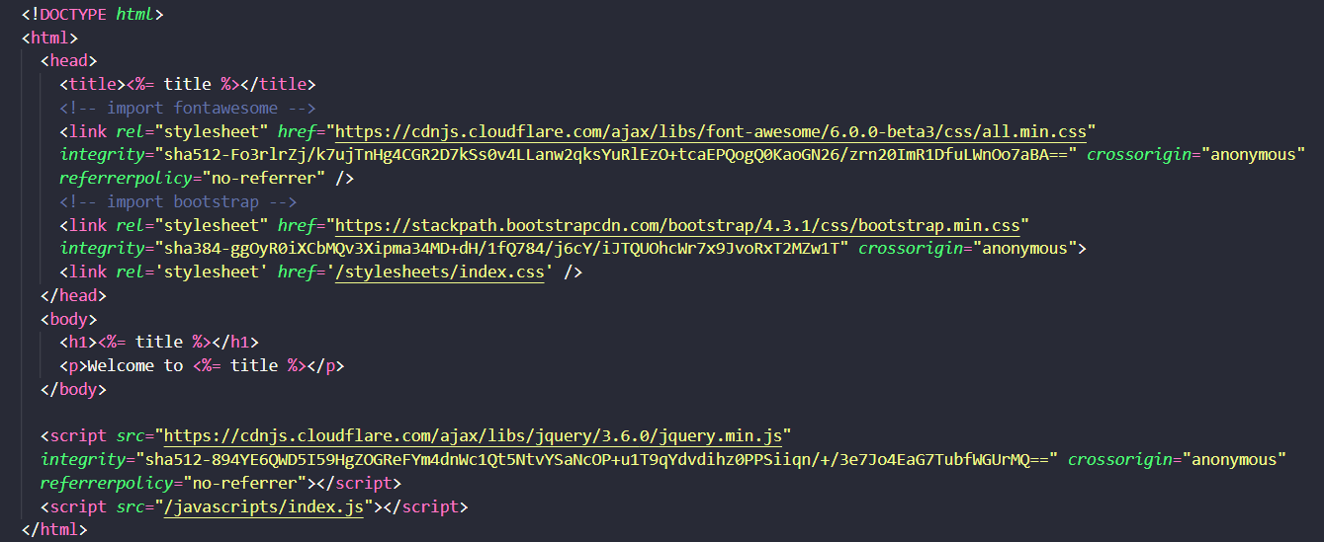
Link CDN
Link CDN thì cũng tương tự với link CSS hay JS.
Nhưng có một điểm lưu ý, do trình tự biên dịch từ trên xuống dưới, bạn nên link CDN của thư viện trước rồi file tự viết sau để bảo bảo code của mình đè lên code của thư viện.

Slide 20
06.
Query Params

Slide 21

Query params là gì?
Khi một request gửi lên server, ngoài phương thức và route còn có một hình thức để gửi thêm tham số là gọi là query params.
Query params thường được thêm vào request để lọc kết quả từ server. Nó thường là một tham số bắt buộc trong một số request cố định.
Có 2 kiểu là:
/user/:id
/user?id=abcxyz
Kiểu này thường dùng để lấy tham số id cho một API Route cụ thể. Thường dùng trong PUT / PATCH /DELETE Request.
Vd: Cập nhật thông tin user cụ thể, lấy thông tin sản phẩm bằng itemId
Kiểu này thường được dùng để lọc thông tin. Thường dùng trong GET Request.
Vd: Lọc sản phẩm Samsung có mức giá từ 5 – 10 triệu,…

Slide 22
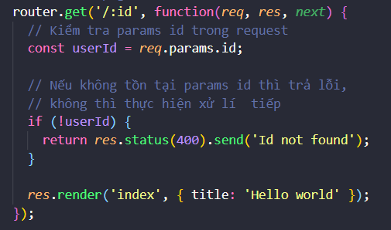
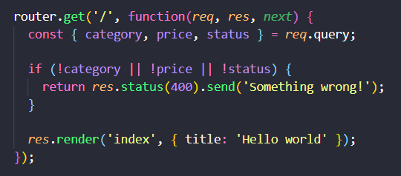
Lấy tham số từ query params
Cú pháp:
req.params.<tên tham số>
Tên tham số được định nghĩa trong route
Cú pháp:
req.query.<tên tham số>
Do query nhận vào luôn là một object nên có thể sử dụng object destructuring để lấy ra các key

Slide 23
07.
Validate route params

Slide 24
Tại sao phải validate route params?
Trong quá trình viết một API, bạn nên kiểm tra các thông số đầu vào trước khi thực hiện các thao tác nghiệp vụ sâu hơn chứ đừng để để quá trình xử lí diễn ra rồi lại trả error hoặc exception hoặc tệ hơn nữa là phải rollback dữ liệu ở database.
Trong mô hình CSR, bạn nên validate dữ liệu 1 lần trước khi gửi đi và ở server 1 lần nữa để bảo đảm sự đúng đắn của dữ liệu, đừng quá tin tưởng vào validate ở client.
Validate ở client chỉ nhằm làm cho trải nghiệm người dùng tốt hơn, họ sẽ nhận được lỗi ngay khi nhập, và sửa ngay. Việc phải chờ kết quả validate từ server trả về sẽ mất một khoảng thời gian và gây ra trải nghiệm khá tệ đấy.
Có nhiều thư viện hỗ trợ việc validate trong NodeJS, trong khóa học này chúng ta sẽ tìm hiểu về Joi

Slide 25
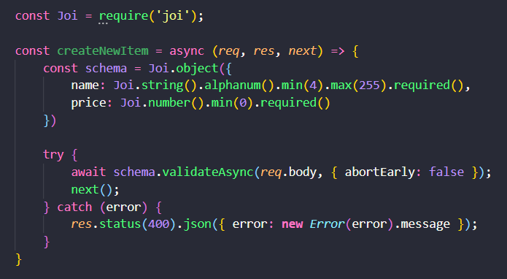
Joi là gì? Dùng Joi như thế nào?
Joi là một thư viện giúp định nghĩa ra các shema và cung cấp các function để kiểm tra định dạng, giá trị của dữ liệu.
Bước validate này được dùng như một middleware khi request được gửi đến route, khi validate đúng thì gọi next() để gửi tham số đi tiếp, còn không thì trả về lỗi ngay ở bước này luôn.
Cài đặt Joi: npm install joi
Tham khảo thêm về Joi tại : https://joi.dev/api/?v=17.5.0

Slide 26
08.
Mô hình MVC

Slide 27
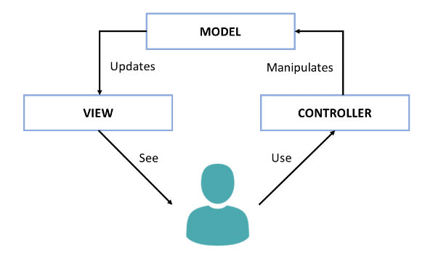
Mô hình MVC là gì?
Mô hình MVC (Model – View – Controller) là một kiến trúc phần mềm hay mô hình thiết kế được sử dụng trong kỹ thuật phần mềm. Được sử dụng khi xây dựng SSR website.
MVC chia thành ba phần được kết nối với nhau như sau:
Model: xử lí tương tác với database và trả về dữ liệu cho Controller.
View: xử lí render giao diện cho người dùng (phụ thuộc vào data từ model trả về).
Controller: điều hướng dữ liệu, request do người dùng gửi lên để query bên model và gọi View để render giao diện tương ứng.

Slide 28
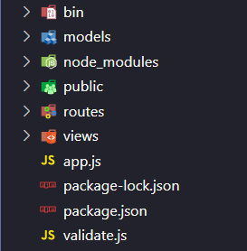
Mô hình MVC với NodeJS
Express generator sẽ tự động tạo cho ta một dự án sử dụng mô hình MVC.
Thư mục views tương ứng với view, routes tương ứng với controller, bạn sẽ tạo thêm một thư mục models nữa là đủ bộ.
Nhưng nếu bạn sử dụng NodeJS để làm Restful API Server thì mô hình MVC này không phù hợp. Lúc này bạn nên sử dụng mô hình validations-routes-controllers-services-models sẽ chuẩn hơn. Chúng ta sẽ học mô hình này tại học phần NodeJS nâng cao.

Slide 29
Bài tập thực hành
Tạo một trang web với Express và EJS, yêu cầu như sau:
Tạo một low database bằng file JSON chứa danh sách các người nổi tiếng bao gồm các trường: ảnh, họ và tên, giới tính, ngày sinh, quê quán, nghề nghiệp, tình trạng hôn nhân.
Khi truy cập localhost:4000 thì hiển thị tất cả tên và ảnh của những người nổi tiếng trong file JSON kể trên.
Khi truy cập vào localhost:4000/<tên người nổi tiếng> hoặc nhấn vào ảnh người nổi tiếng tương ứng ở trang localhost:4000 thì hiển thị đầy đủ thông tin của người được chỉ định.
Khi truy cập vào localhost:4000?gioi-tinh=nam (nu) thì hiển thị những người nổi tiếng theo giới tính được chỉ định.
Giao diện đẹp, dễ nhìn.

